Slide 1
TIẾNG VIỆT 1
Tập 2
Tuần 27
Tập đọc: Chuột con đáng yêu

Slide 2







KHỞI ĐỘNG

Slide 3

Trò chơi
MÈO VỒ CHUỘT

Slide 4
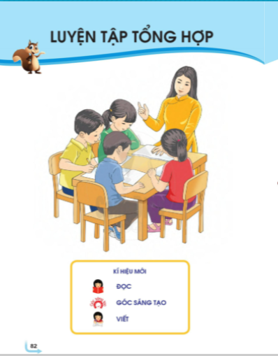
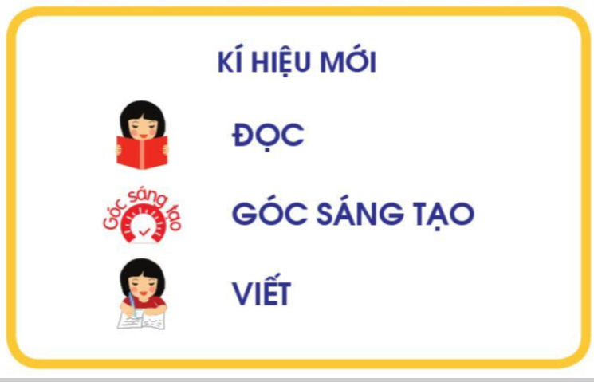




Slide 5
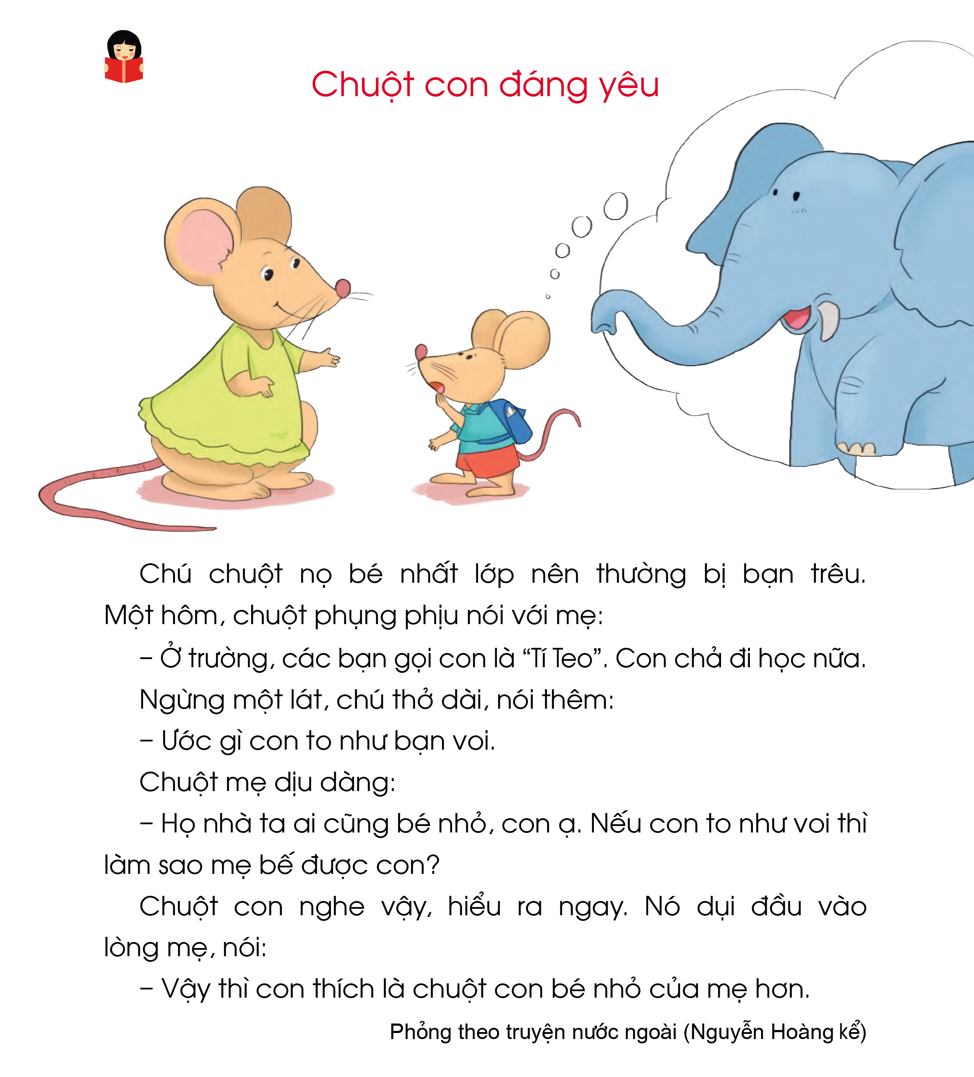

Slide 6
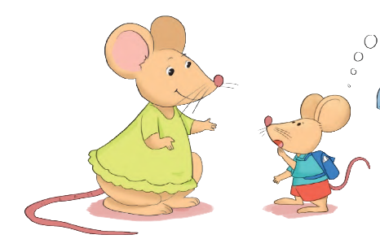

Slide 7

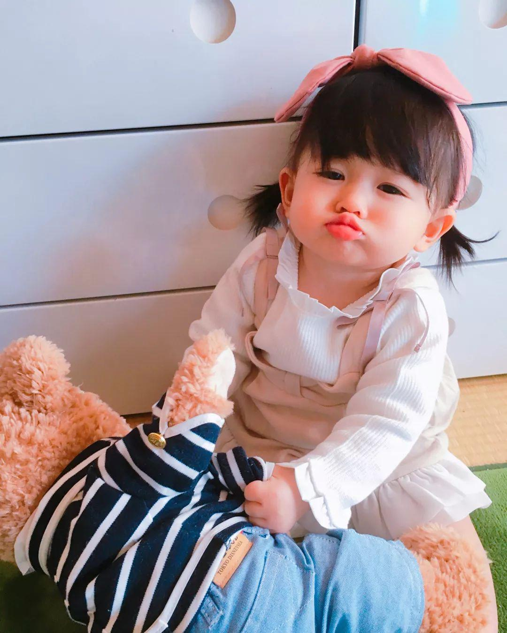
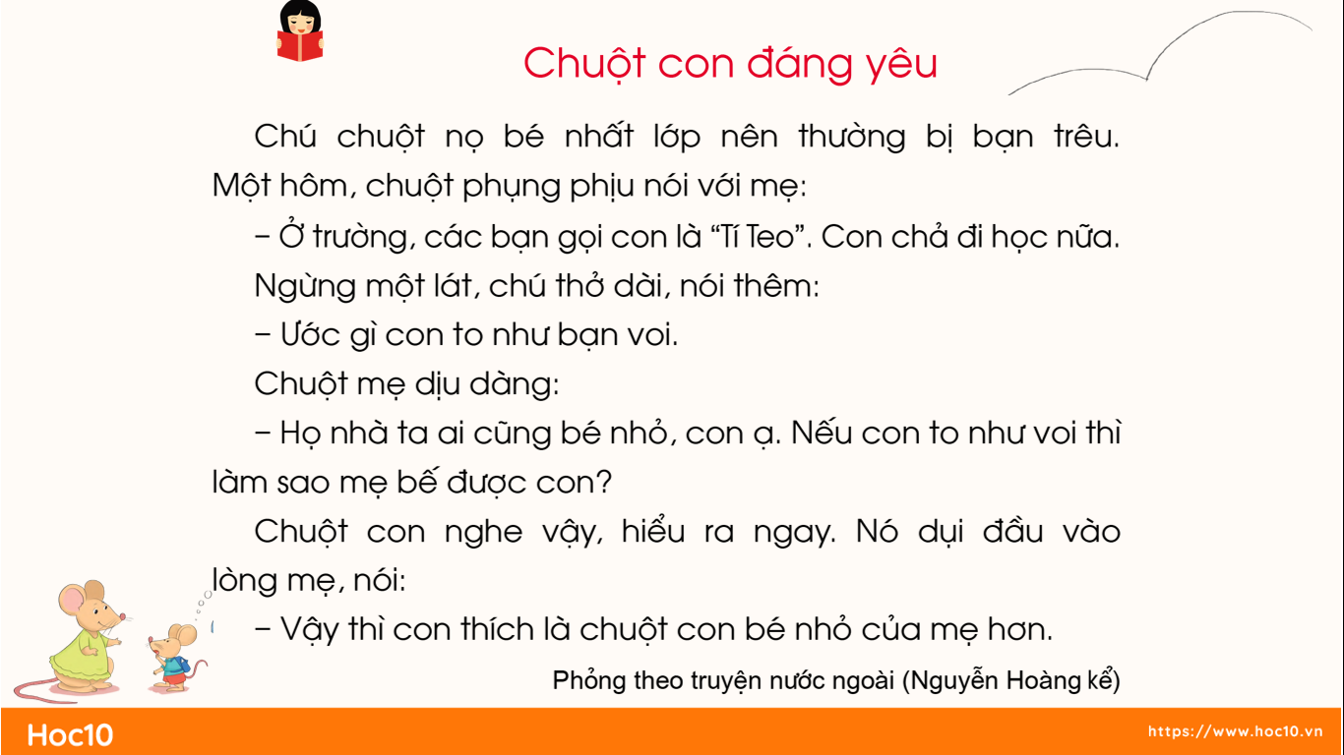
phụng phịu

Slide 8
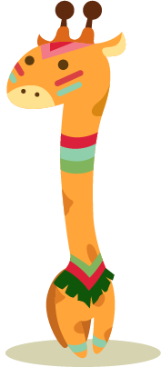


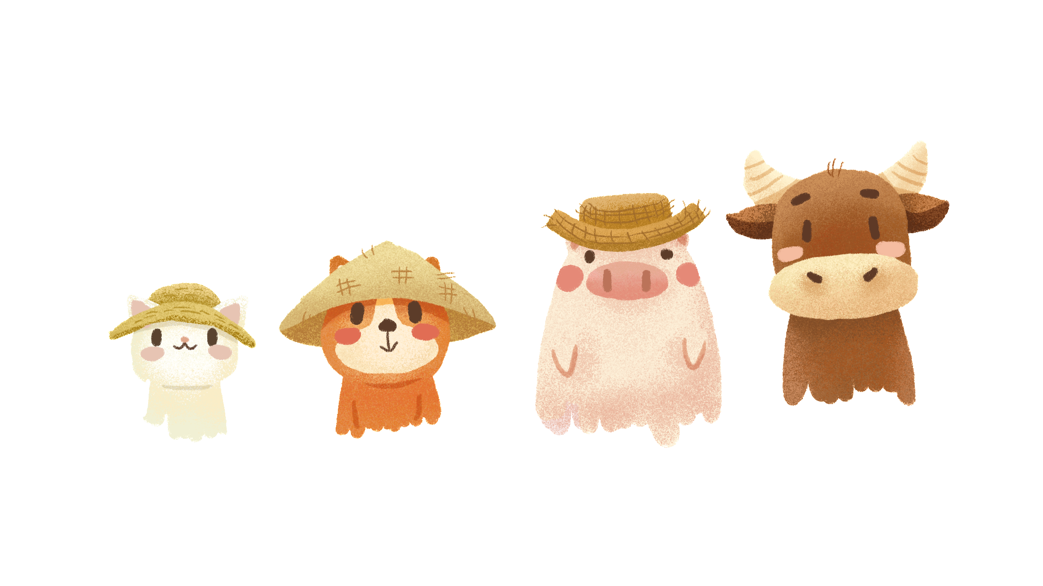

LUYỆN ĐỌC TỪ NGỮ

Slide 9


Luyện đọc từ ngữ
chuột
ngừng
trêu
dịu dàng
phụng phịu
hiểu ra ngay

Slide 10







LUYỆN ĐỌC
CÂU

Slide 11
1
2
3
4
5
6
7
8
9
10
11
12

Slide 12
Chú chuột nọ bé nhất lớp nên thường bị bạn trêu.
Nếu con to như voi thì làm sao mẹ bế được con?

Slide 13
1
2
3
4
5
6
7
8
9
10
11
12

Slide 14



THƯ GIÃN

Slide 15


LUYỆN ĐỌC ĐOẠN

Slide 16
1
2
3

Slide 17
TÌM HIỂU BÀI ĐỌC

Slide 18
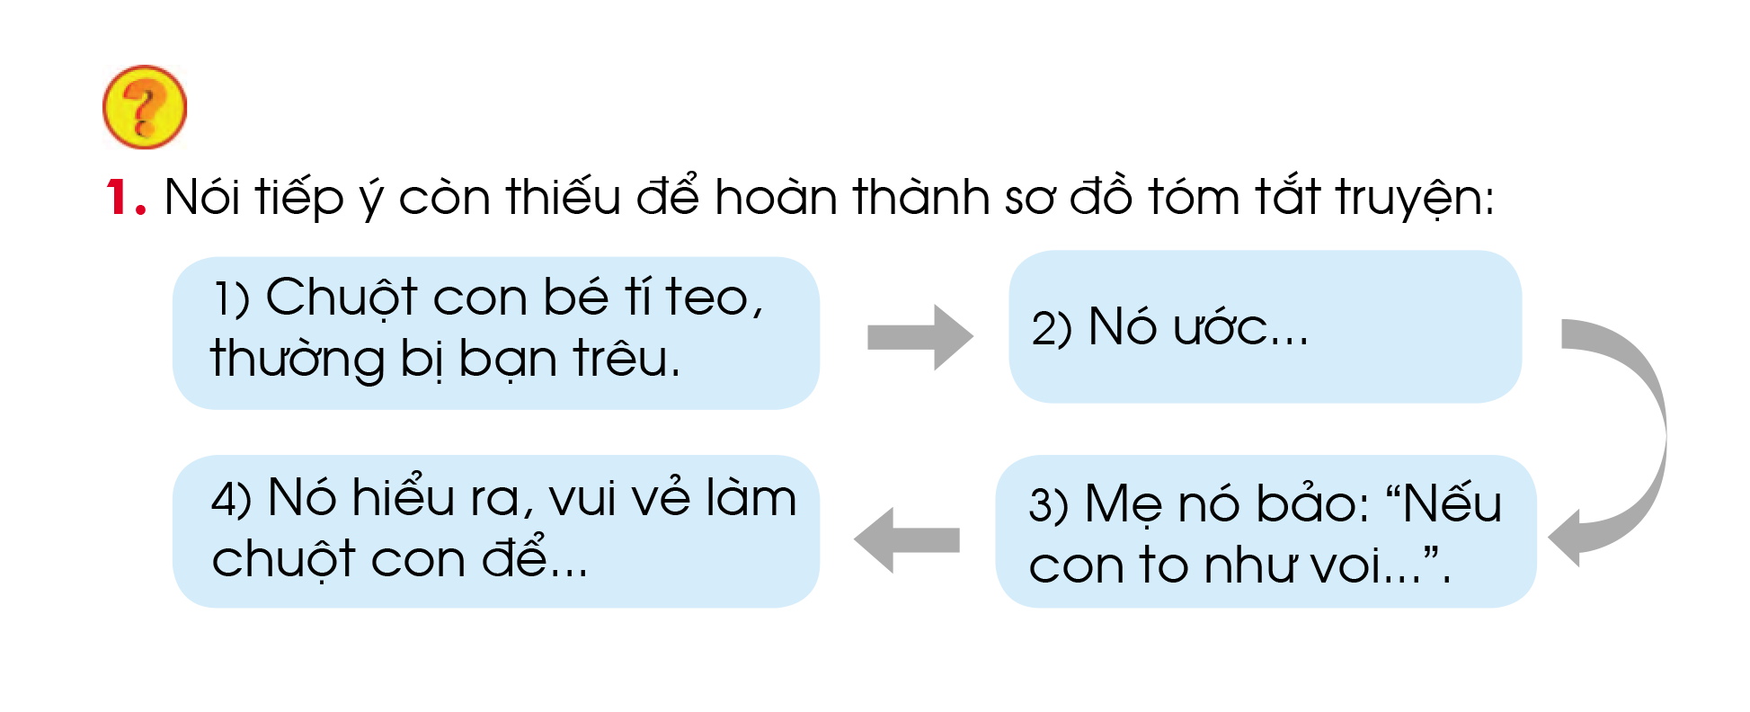

Slide 19
Chuột con có gì đáng yêu?

Slide 20
LUYỆN ĐỌC LẠI

Slide 21

Đọc theo vai
người dẫn chuyện
chuột mẹ
chuột con

Slide 22






